Slide 1







TRƯỜNG TIỂU HỌC DŨNG TIẾN
Lớp 2C
Tiếng việt (Nói và nghe)
Kể chuyện : Chú đỗ con (tr33)
Giáo viên: Phạm Thị Thu Trang

Slide 2




Khởi động

Slide 3
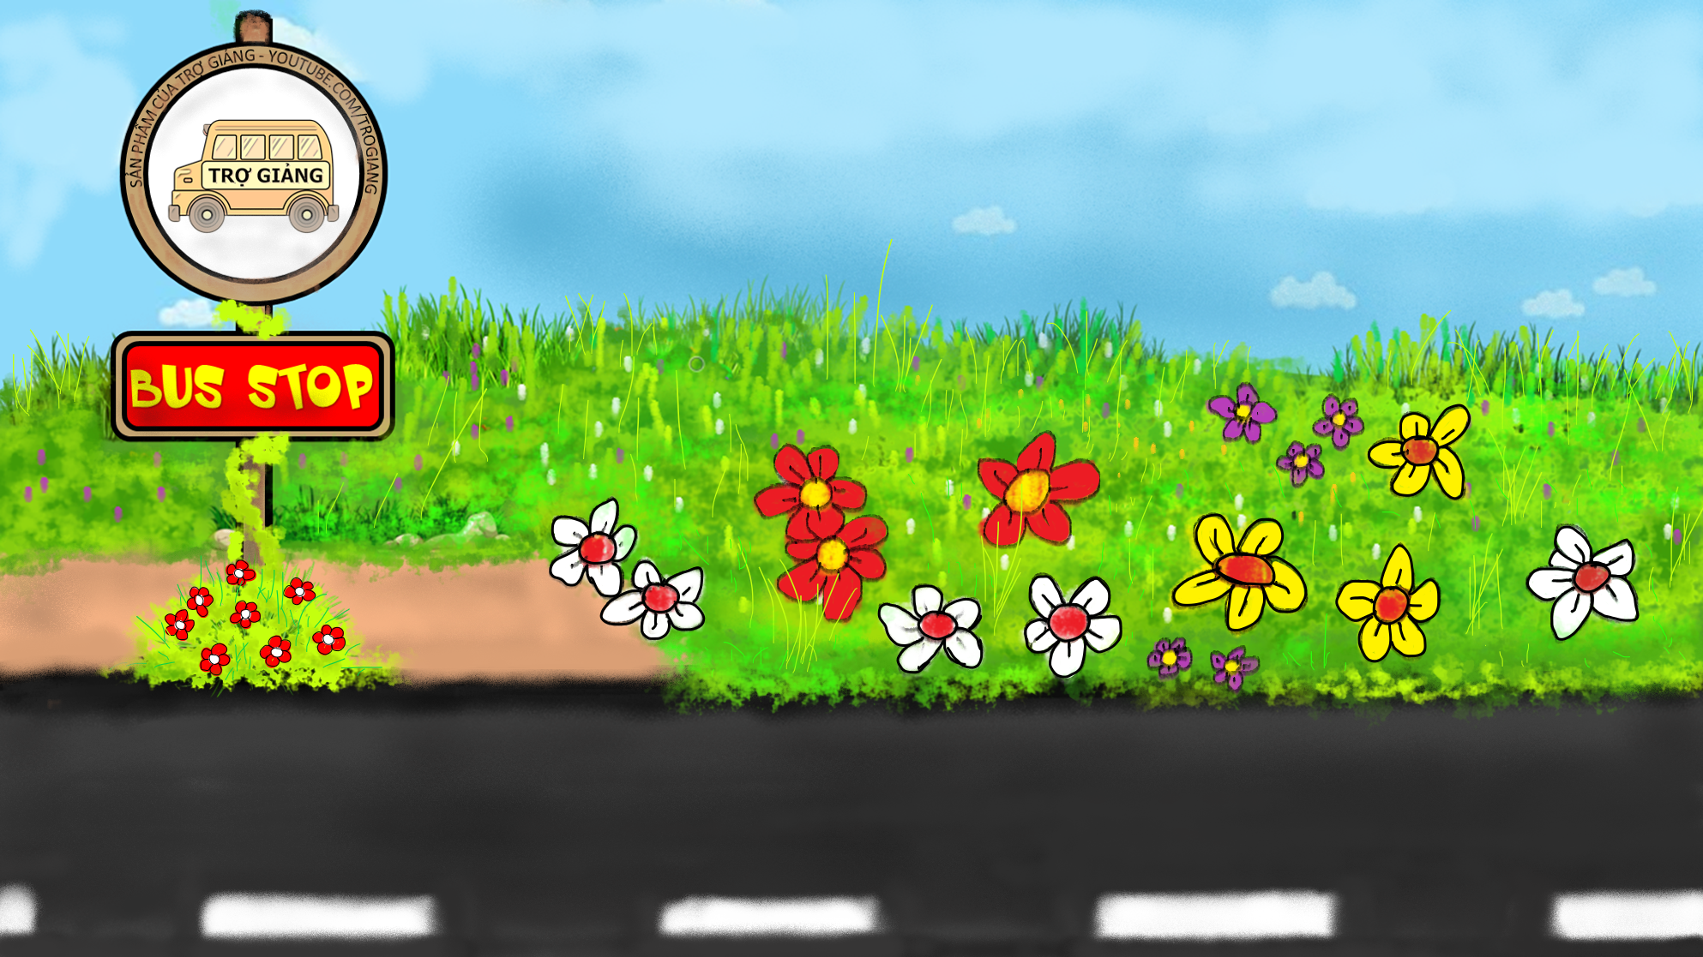







TRÒ CHƠI
Ai nhanh ai đúng
TRẠM XE BUÝT
PLAY

Slide 4

Mùa nào ấm áp
Mưa phùn nhẹ bay
Nắng hồng hây hây
Cành đào đỏ thắm?
(Bài thơ nói đến mùa nào?)
1
Mùa xuân
RIGHT/ĐÚNG
WRONG/SAI

Slide 5
Mùa nào ấm áp
Mưa phùn nhẹ bay
Nắng hồng hây hây
Cành đào đỏ thắm?
(Bài thơ nhắc đến hiện tượng gì của mùa xuân?)
2
Mưa phùn (mưa xuân)
RIGHT/ĐÚNG
WRONG/SAI

Slide 6










Nói và nghe
Kể chuyện : Chú đỗ con
6

Slide 7
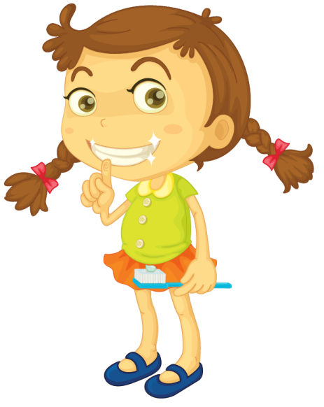



Yêu cầu cần đạt
1
Dựa vào tranh gợi ý để nói về các nhân vật, sự việc trong tranh.
2
Kể được 1-2 đoạn của câu chuyện Chú đỗ con
Biết kể với người thân về hành trình hạt đỗ trở thành cây đỗ.
3

Slide 8
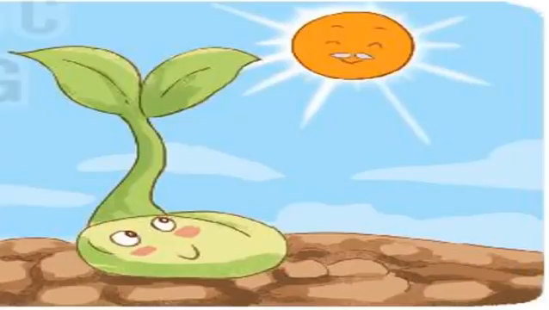

Slide 9
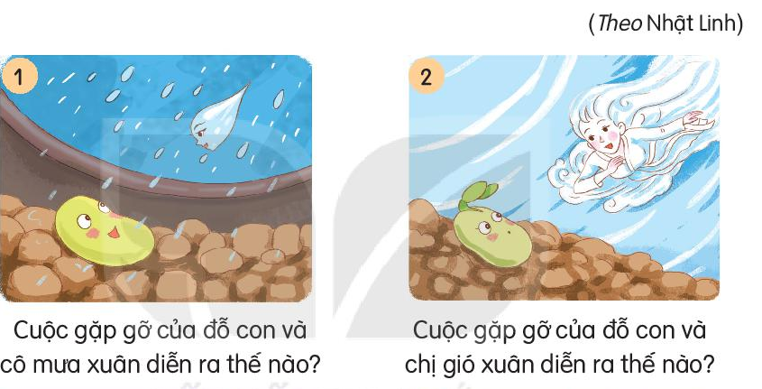
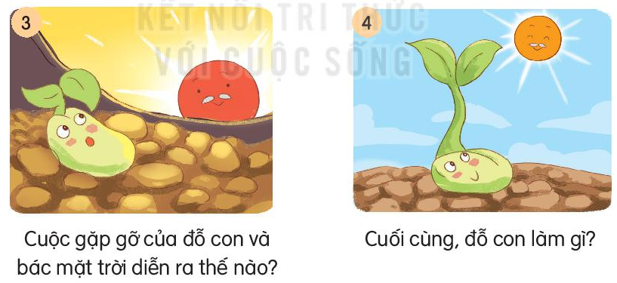
1. Dựa vào câu hỏi gợi ý, đoán nội dung từng tranh?
Các nhân vật trong tranh là những ai ?

Slide 10
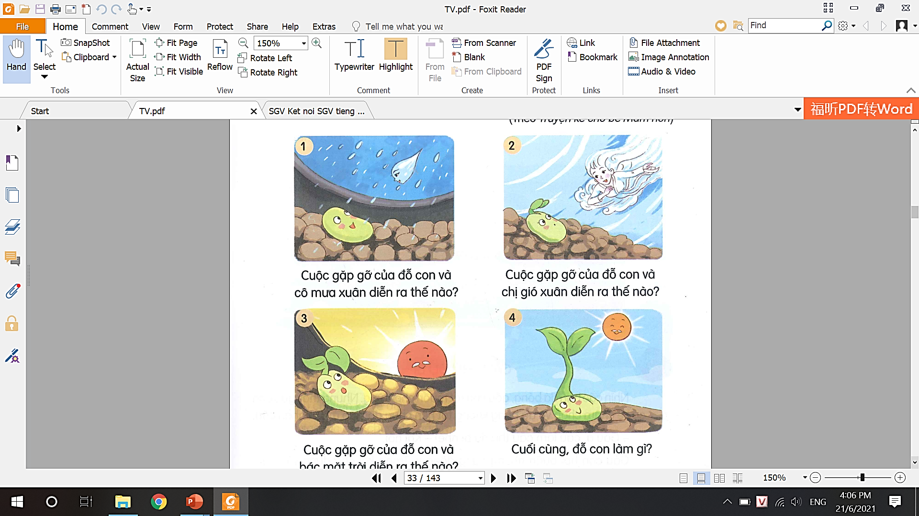
? Đỗ con đang làm gì và ở đâu ?
? Ai là người đã đánh thức đỗ con dậy đầu tiên ?
? Cô mưa xuân đến để làm gì ?
Đỗ con đang ngủ thì bỗng nghe tiếng lộp độp bên ngoài. Thì ra là cô mưa xuân. Cô mưa xuân đem nước đến tắm mát cho đỗ con.

Slide 11
? Sau khi gặp cô mưa xuân đỗ con đã làm gì?
? Đang ngủ đỗ con đã nghe ai bên ngoài?
? Chị gió xuân đã nói gì với đỗ con ?
? Khi này đỗ con thấy mình trở nên thế nào?
Nghe tiếng sáo vi vu trên mặt đất đỗ con tỉnh giấc. Có tiếng thì thầm bên ngoài. Đó là chị gió xuân. Chị gió xuân đánh thức đỗ con dậy, mùa xuân đẹp lắm ! Đỗ con cựa mình thấy mình lớn phổng lên.

Slide 12
? Chị gió xuân bay đi, ai là người chiếu những tia nắng ấm áp lay đỗ con dậy?
? Bác mặt trời khuyên đỗ con điều gì ?
Chị gió xuân bay đi, bác mặt trời chiếu những tia nắng ấm áp lay đỗ con dậy. Đỗ con cựa mạnh vùng dậy và thấy mình đã lớn hơn.

Slide 13
? Cuối cùng đỗ con đã làm gì ?
Cuối cùng đỗ con vươn vai một cái thật mạnh. Chú trồi lên khỏi mặt đất xòe hai cánh tay hướng về phía mặt trời đón ánh nắng .

Slide 14
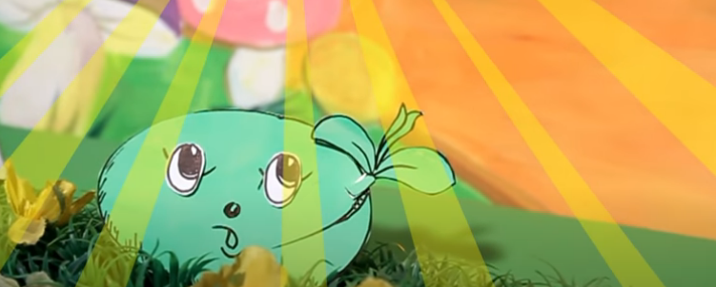

2. Nghe kể câu chuyện
CHÚ ĐỖ CON

Slide 15
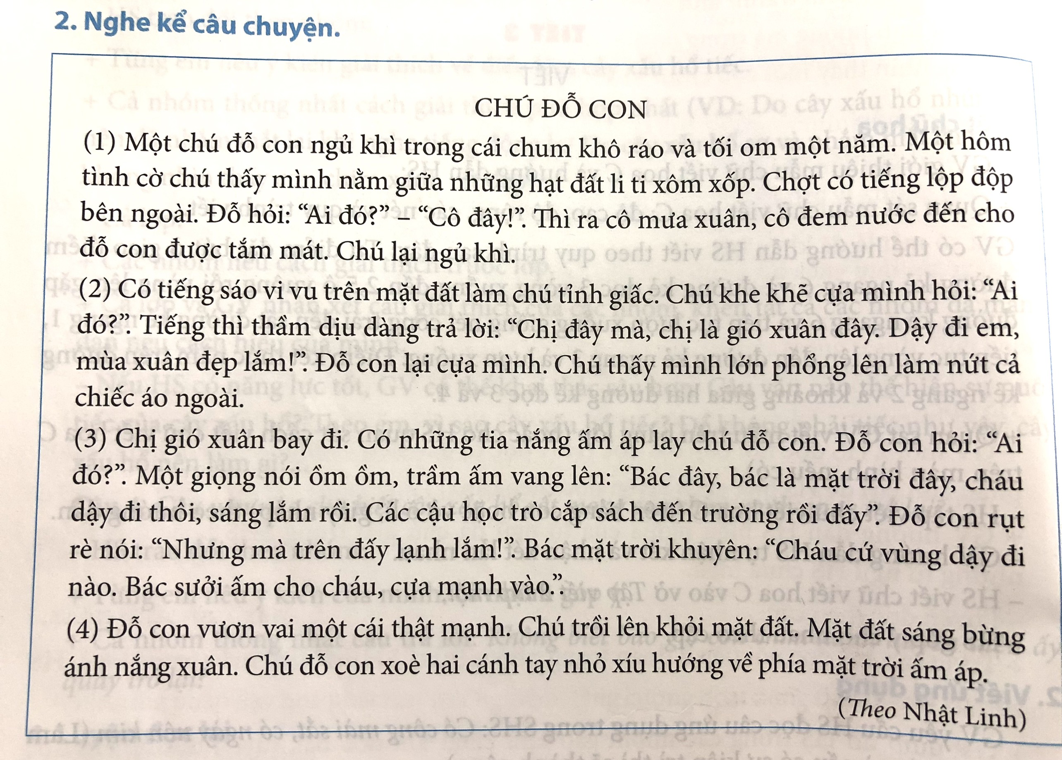

Slide 16
3. Chọn kể 1-2 đoạn của câu chuyện theo tranh
Kể từng đoạn
Kể nối tiếp

Slide 17
Câu chuyện : Chú đỗ con
Qua câu chuyện chúng ta biết được điều gì ?
Chúng ta biết được hành trình hạt đỗ trở thành cây đỗ. (hạt đỗ - mưa, gió, ánh nắng mặt trời – nảy mầm – cây đỗ )

Slide 18


Slide 19

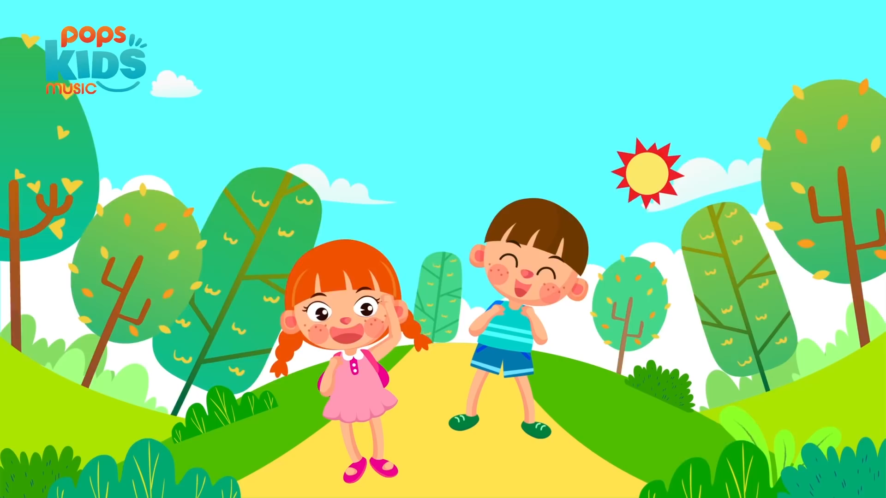



Kính chúc các cô mạnh khỏe, công tác tốt !
Chúc các em chăm ngoan, học giỏi.

Slide 20
1. Dựa vào câu hỏi gợi ý, đoán nội dung từng tranh?
1.Chú nghe thấy tiếp lộp độp bên ngoài và gặp cô mưa xuân
2. Thấy tiếng sáo vi vu trên mặt đất, chú tỉnh giấc và gặp chị gió xuân
3. Có những tia nắng ấm áp nhẹ lay chú đỗ con, chú gặp bác mặt trời
4. Chú trồi mình lên khỏi mặt đất, xòe tay hướng về mặt trời ấm áp

Slide 21

2. Nghe kể câu chuyện .

Slide 22
2. Nghe kể câu chuyện
CHÚ ĐỖ CON

